Slide 1

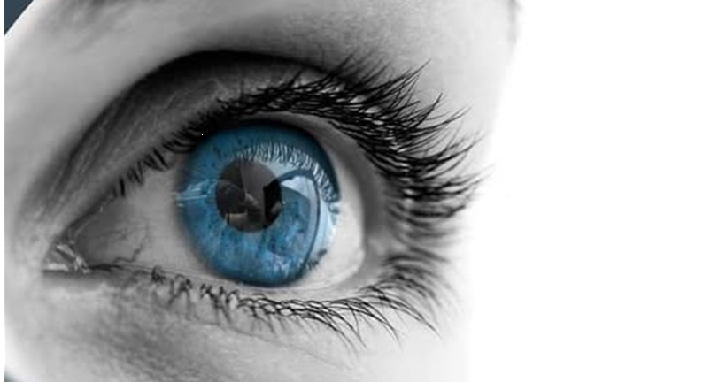
JOURNEE
DE LA VUE LIONS
Vendredi 13 février 2026 de 14h30 à 19h
et samedi 14 février 2026 de 9h30 à 19h
Ajuster date (s) et horaires
TESTS VISUELS
GRATUITS
Organisés par « le lions Club ****************
Renseignements : contact@lions.org
Adresse du lieu de tests avec logo de l’enseigne
©EM/2026

Slide 2
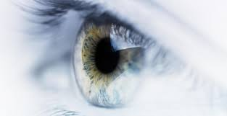
JOURNEE
DE LA VUE LIONS
Fanion du club
Vendredi 13 février 2026 de 14h30 à 19h
et samedi 14 février 2026 de 9h30 à 19h
Ajuster date (s) et horaires
TESTS VISUELS
GRATUITS
Organisés par « le lions Club ****************
Renseignements : contact@lions.org
Adresse du lieu de tests avec le logo de l’enseigne
©EM/2026

